Slide 1
Unified Modeling Language
UML
Universidad de Antioquia.

Slide 2
UML
Lenguaje de modelamiento.
Notación gráficas para especificar mediante modelos abstractos sistemas de información.
Usado por la mayoría de las metodologías.
Compuesto de diagramas estructurales y diagramas de comportamiento.

Slide 3
UML
Diagramas estructurales
Package diagrams : permiten especifica el modelo en bloques lógicos de alto nivel y describir la interacción de ellos
Class or Structural diagrams Define las clases, tipos y relaciones entre ellas.
Object diagrams. Describe instancias de los modelos de clases y su comportamiento en tiempo de ejecución.
Component diagrams Usado para modelar estructuras complejas, frecuentemente conformados por una o mas clases y su interfase.

Slide 4
UML
Diagramas de comportamiento
Use Case diagrams Permiten modelar la interacción de los actores (usuarios) con el sistema. Defines comportamiento, requerimientos y restricciones en forma de escenarios.
Activity diagrams Tiene amplio numero de usos, entre otros permiten definir los procesos básicos del sistema.
State Machine diagrams Permiten entender los diferentes estados por los que atraviesa un componente del sistema (interface, clase, etc.) y de que manera los eventos que se presenten producen cambios en los estados.
Communication diagrams Describe la secuencia de mensajes entre objetos en tiempo de ejecución. Colaboración entre objetos.
Sequence diagrams . Otra manera de mostrar la colaboración entre objetos.

Slide 5
MODELO DE CASOS DE USO
Reconocer y describir los requisitos (especialmente funcionales) del sistema que se pretende construir.
Permite reconocer claramente los límites del sistema y las relaciones entre el sistema y su entorno
Se identifica la funcionalidad del sistema independientemente de las herramientas o lenguajes de programación que vayan a ser utilizados para su implementación

Slide 6
Elementos de un modelo de Casos de Uso
Actores: representan los roles que los diferentes usuarios pueden desempeñar
Casos de uso: representan lo que deben estar en capacidad de hacer los usuarios con el sistema.
Escenarios: corresponden a secuencias específicas de acciones e interacciones entre los actores y el sistema

Slide 7
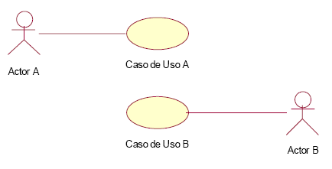
Notación UML

Slide 8
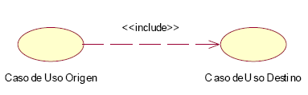
Inclusión
Una relación de inclusión entre casos de uso implica que el Caso de Uso base u origen incluye el comportamiento descrito por el Caso de Uso destino.
Este Caso de Uso destino nunca ocurre por sí sólo, es decir, es instanciado dentro de un Caso de Uso mucho más amplio que lo contiene (caso de uso origen).

Slide 9

Extensión
En la relación de extensión entre dos casos de uso, el Caso de Uso origen extiende o amplia el comportamiento del Caso de Uso destino.
El caso de uso destino puede existir por sí sólo, pero bajo ciertas condiciones su comportamiento será el que se especifica en el caso de uso origen

Slide 10
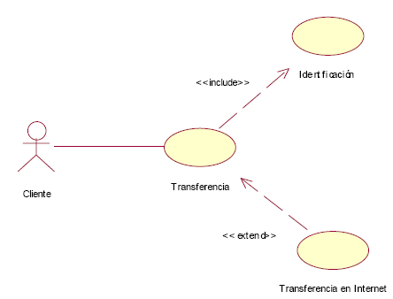

Slide 11
DIAGRAMA DE ACTIVIDADES
Diagrama de UML orientado a la esquematización del proceso en el que interactuará el Sistema que se pretende construir.
Objetivos del Diagrama de Actividades:
      Modelar un flujo de datos.
      Modelar una operación.
El Diagrama de Actividades es utilizado para modelar los procesos del negocio.

Slide 12
PASOS PARA IDENTIFICAR LOS CASOS DE USO
Identificar actores.
Identificar Metas: Metas, objetivos generales o responsabilidades de los actores frente al sistema.
Obtener o identificar los Casos de Uso a partir de las Metas.
Especificar cada Caso de Uso. partes fundamentales son Nombre, Descripción, Actores, Pre-condiciones, Flujo Principal y Flujos Alternos, post-condiciones.
Construir prototipos.

Slide 13
POSIBLES USOS DE LOS DIAGRAMAS DE ACTIVIDAD.
Diseñar procesos de negocio
Definir los flujos de trabajo de una organización
Formalizar escenarios de un Caso de Uso
Definir el esquema de una regla de negocio
Establecer una concurrencia de procesos
Especificar procesos de software
El caso particular de los diagramas de estado, permiten modelar los posibles estados de un objeto y entidad relevante del sistema. (estados de una solicitud)

Slide 14
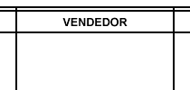


ELEMENTOS DE UN DIAGRAMA DE ACTIVIDADES
Actores
Pasos
Flujos
Concurrencia
Condiciones

Slide 15
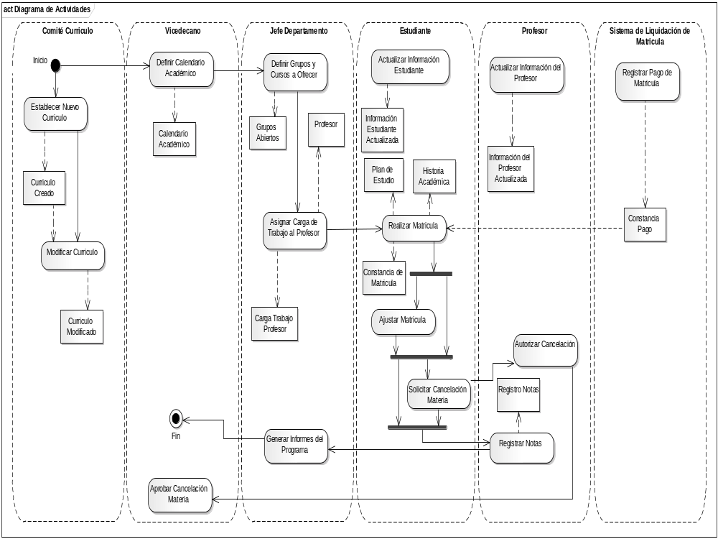

Slide 16
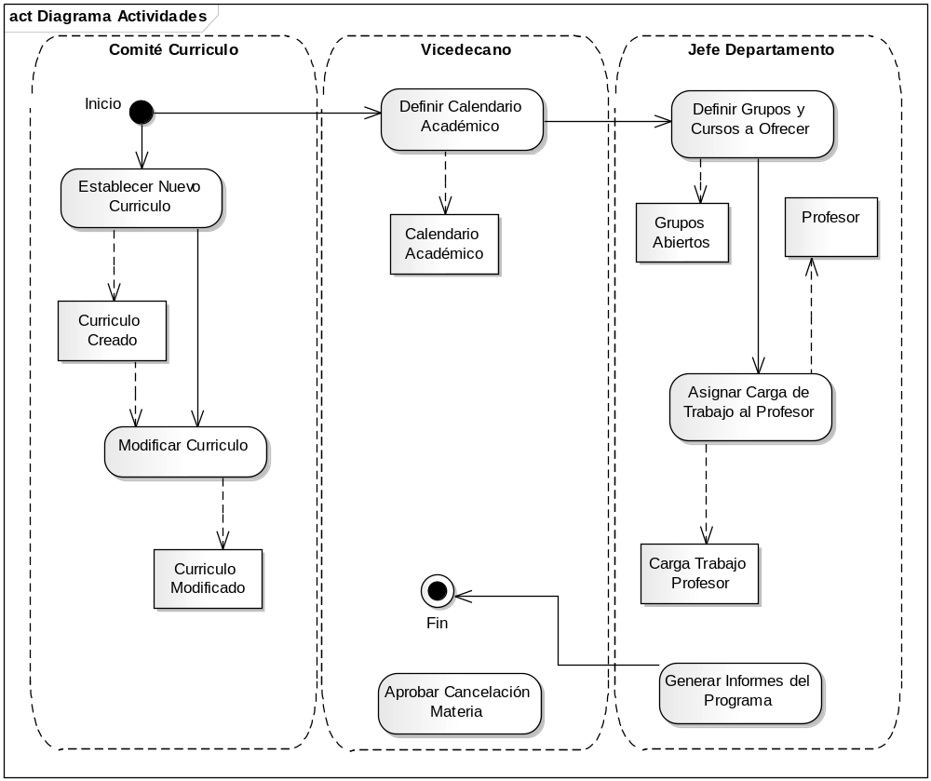

Slide 17
